Slide 1

Трековые системы коллайдерных экспериментов: от ALICE(LHC) до MPD(NICA)
Кондратьев В.П.
6 марта 2018 г.

Slide 2
«Все, что возможно, происходит. Возможно лишь то, что происходит.»
Франц Кафка, из книги «Дневники (1910–1923)»

Slide 3
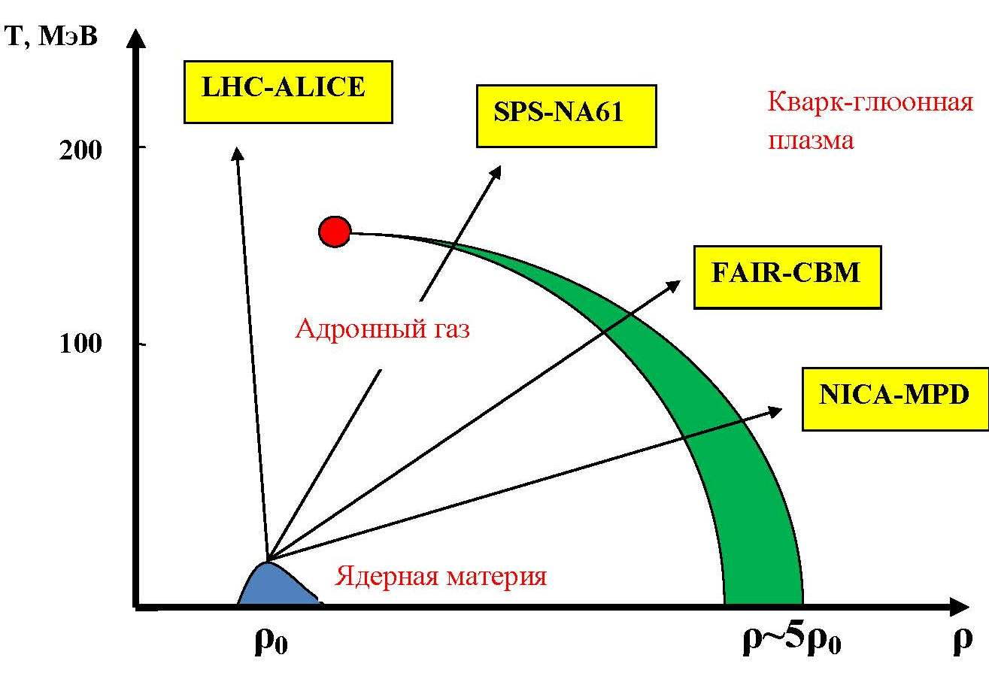
Возможно: изучение экстремальных состояний возбужденной
ядерной материи, образующихся в релятивистских
столкновениях ядер
Происходит: в эксперименте ALICE на коллайдере LHC
Будет происходить: в эксперименте MPD на коллайдере NICA

Slide 4
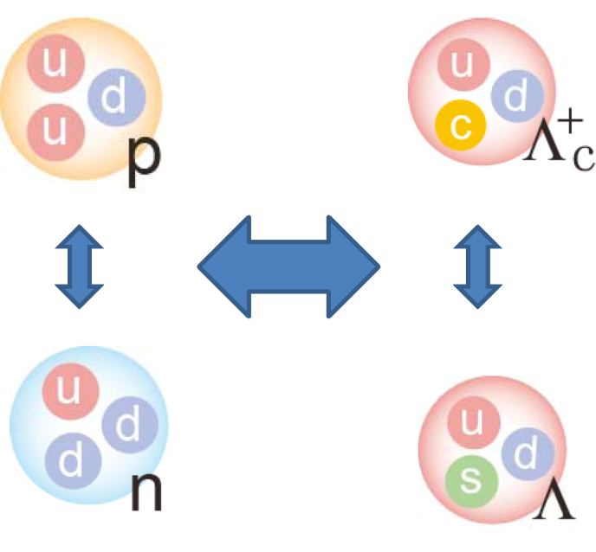
Важные объекты исследования
Cтранные и очарованные адроны
как пробники различных фазовых состояний ядерной материи
как частицы, входящие в состав экзотических ядер:
Гиперядра:
^{A}Z_{Λ} → ^{A}(Z+1) + π –
Суперядра:
^{A}Z_{Λс}→ ^{A}(Z+1) + π ⁺ + K‒
Регистрация странных и очарованных частиц осложняется малыми временами их жизни!

Slide 5
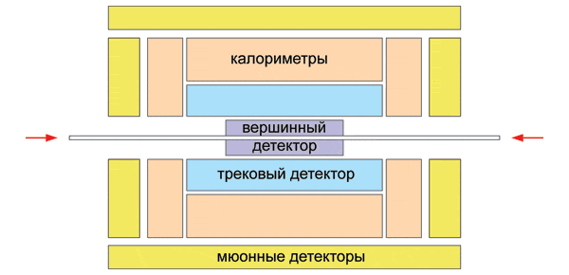
Схема типичной установки для экспериментов на коллайдере
При регистрации короткоживущих продуктов ядро-ядерных столкновений ключевую роль играет вершинный трековый детектор.

Slide 6
Вершинные детекторы современных экспериментов, изучающих АА-столкновения
Вершинный трековый детектор современного эксперимента - это многослойная система полупроводниковых координатно-чувствительных детекторов, регистрирующих треки короткоживущих частиц вблизи вершин их рождения.

Slide 7
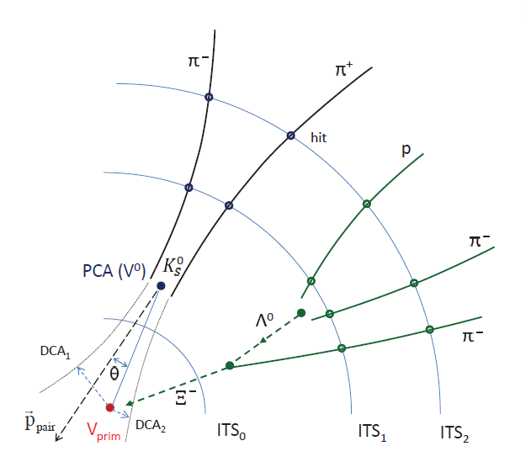
Основная функции вершинного трекового детектора
Λ⁰ → p + π –
τc = 7.9 cm
Ξ¯ → Λ + π –
└→ p + π –
Ω¯ → Λ + K¯
└→ p + π –
Λ_{c}→ p + K‒ + π ⁺
τc = 68 μm
D⁰ → K¯ + π ⁺
τc = 123 μm
Идентификация мультистранных гиперонов и гиперядер, очарованных адронов и суперядер по инвариантной массе продуктов их распада.

Slide 8

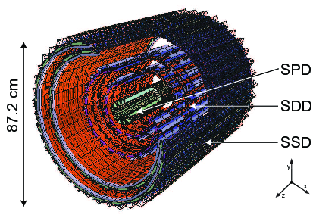
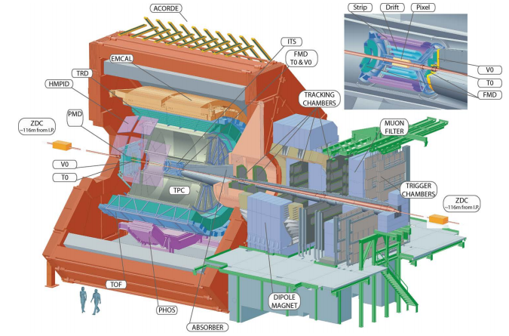
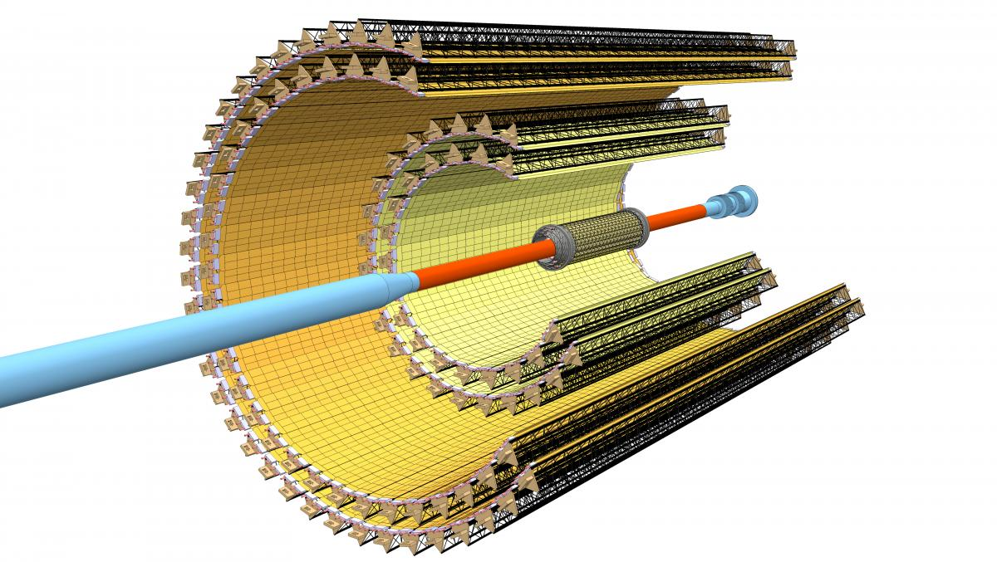
Внутренний трекер эксперимента ALICE
Внутренняя трековая система (ITS) состоит из 6 цилиндрических слоев кремниевых детекторов: 2 слоя – SPD (пиксельные детекторы), 2 слоя – SDD (дрейфовые детекторы) и 2 слоя – SSD (микростриповые детекторы).
После модернизации ITS будет построен из 7 слоев пиксельных детекторов.

Slide 9

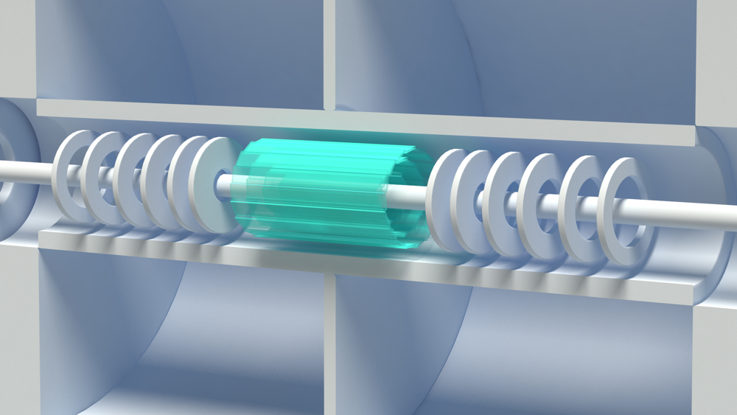
Трековая система эксперимента MPD
Трековая система включает время-проекционную камеру (TPC) и кремниевый внутренний трекер (IT), который планируется построить из пиксельных детекторов (5 или 6 слоев) .

Slide 10
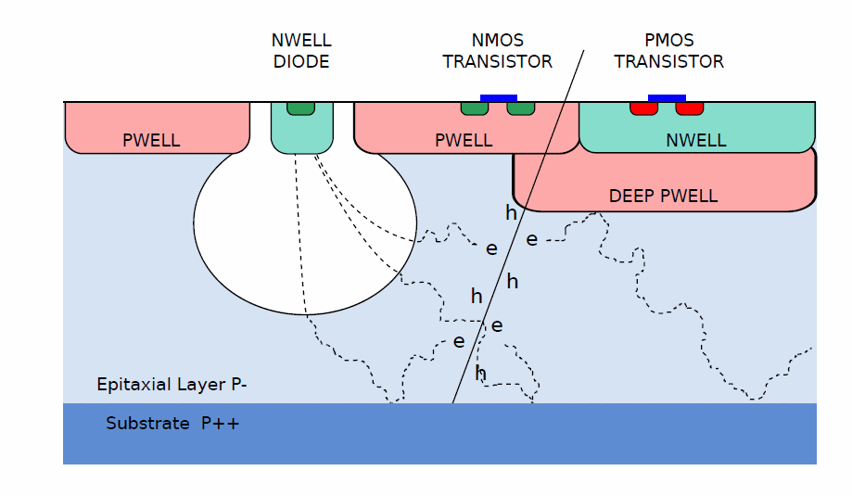
Кремниевые позиционно-чувствительные детекторы для IT
Монолитные активные пиксельные детекторы (MAPS)
Пиксельная матрица с активной площадью 15,3х30 мм² и толщиной 50 мкм состоит из 512х1024 пикселей размером 28х28 мкм².
Пространственное разрешение: σ_{rφ} = 4 мкм, σ_{z} = 4 мкм

Slide 11
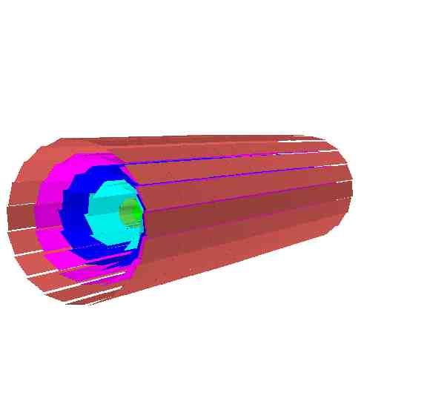
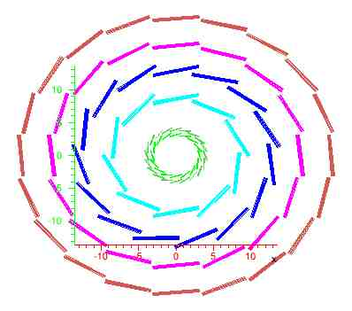
Геометрическая модель IT на базе пиксельных детекторов
Диаметр ионопровода Ø = 60 мм
Внутренний трекер из 6 цилиндрических слоев кремниевых пиксельных сенсоров MAPS.

Slide 12
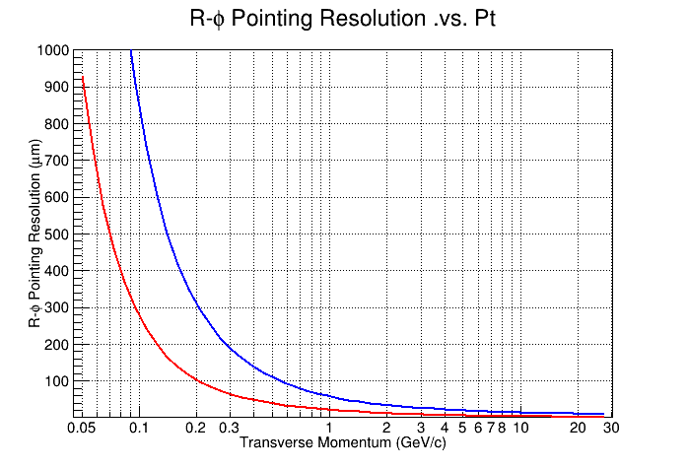
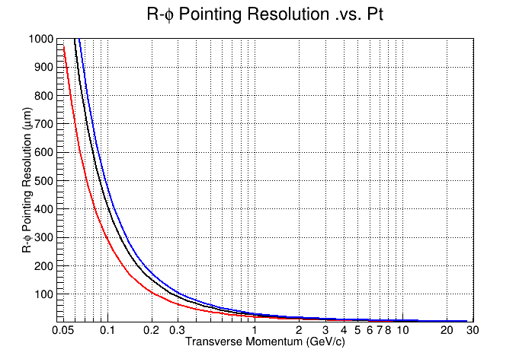
Пространственное разрешение внутреннего трекера
ALICE
MPD
Новая ITS
Ø = 40 мм
Старая ITS
Ø = 50 мм
Ø = 60 мм

Slide 13
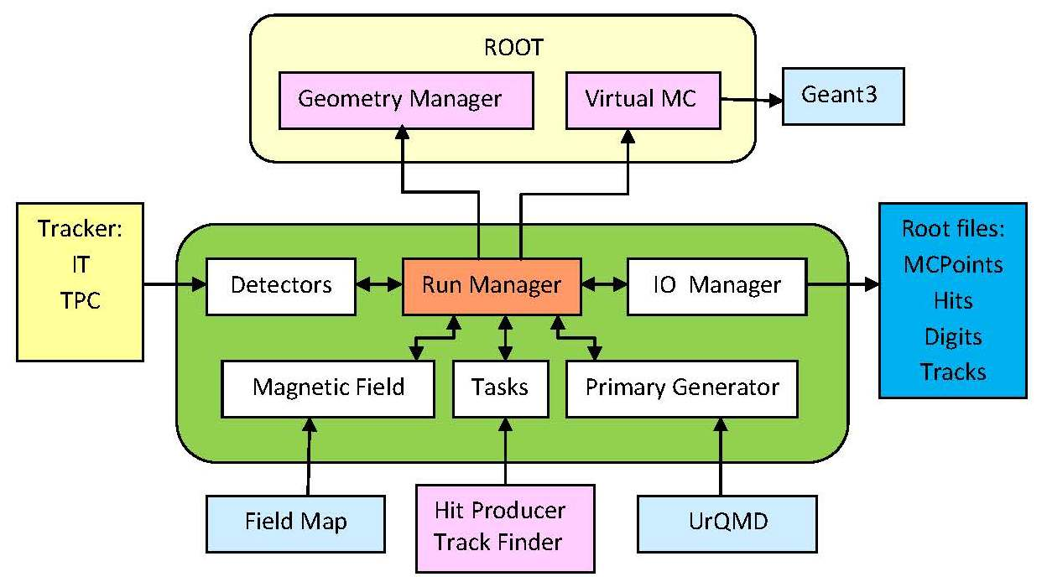
Моделирование идентификационной способности трековой системы в mpdRoot
Генерация событий:
UrQMD + QGSM
GEANT-транспорт частиц через детекторы
Генерация хитов
Реконструкция треков по хитам
Реконструкция распадов гиперонов
Идентификационная способность трековой системы MPD определяется эффективностью реконструкции распадов гиперонов и очарованных частиц в Au+Au столкновениях при энергии = 9 ГэВ

Slide 14
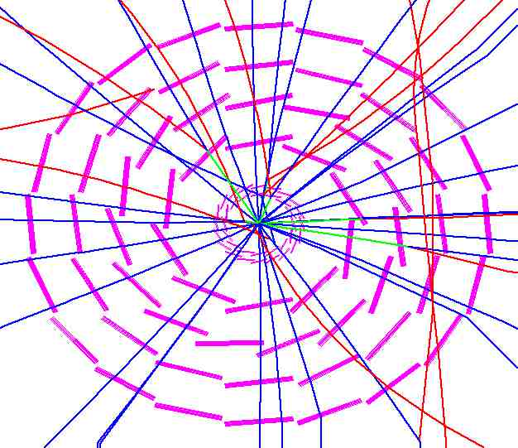
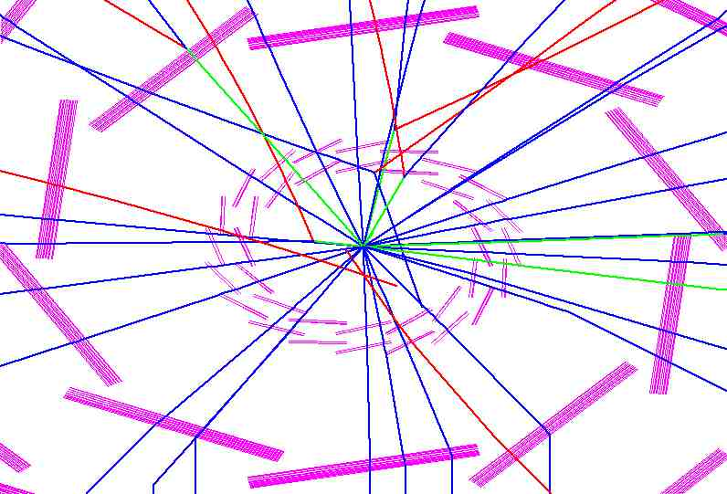
Реконструкция гиперонов
Ξ¯ → Λ⁰ + π –
└→ p + π –
Ω¯ → Λ⁰ + K¯
└→ p + π –
Λ⁰ → p + π-
Λ
π-
p
lРаспад долгоживущего Λ⁰
Распад короткоживущего Λ⁰
Λ⁰ – гипероны распадаются в основном в пределах внутреннего трекера

Slide 15
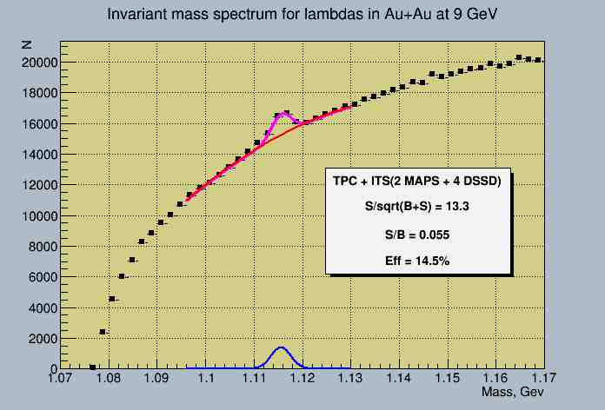
Реконструкция Λ⁰ - гиперонов
Чтобы добиться существенного подавления фона, необходимо использовать более строгие критерии отбора полезных событий.

Slide 16
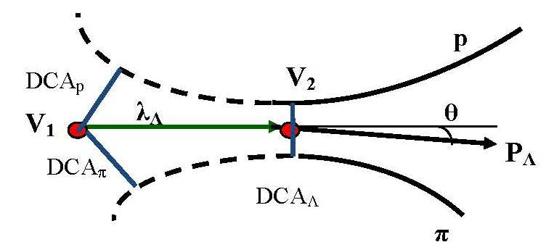
Критерии отбора
Топология распада Λ⁰-частицы на заряженные адроны определяется следующими параметрами:
расстояниями наибольшего сближения DCA_{π,p} (χ²_{π,p}),
расстоянием между двумя треками DCA_{Λ} (χ²_{Λ}),
длиной пробега гиперона λ,
углом θ.
Λ → p + π-
Критерии отбора:
χ²_{π} > С₁ && χ²_{p} > С₂ && χ²_{Λ} < С₃ && λ > С₄ && θ < С₅
Оптимальные значения С_{i} выбирались исходя из требования максимума значимости:
где S и B - число полезных и фоновых событий.

Slide 17
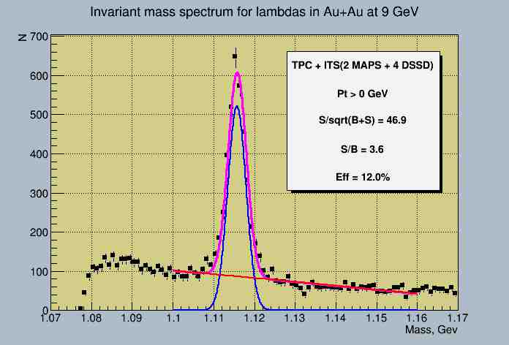
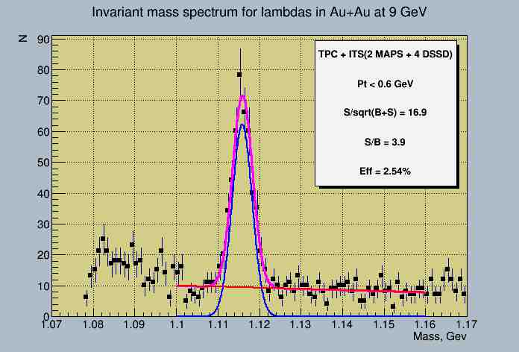
Λ⁰-спектры, полученные с использованием оптимизированных критериев отбора
P_{t} > 0.1 ГэВ
0.1 < P_{t} < 0.6 ГэВ

Slide 18
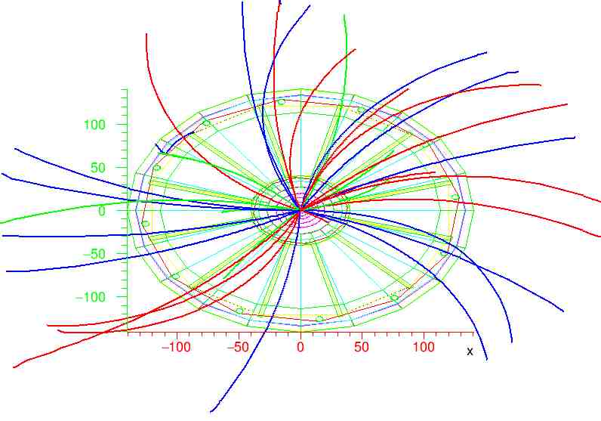
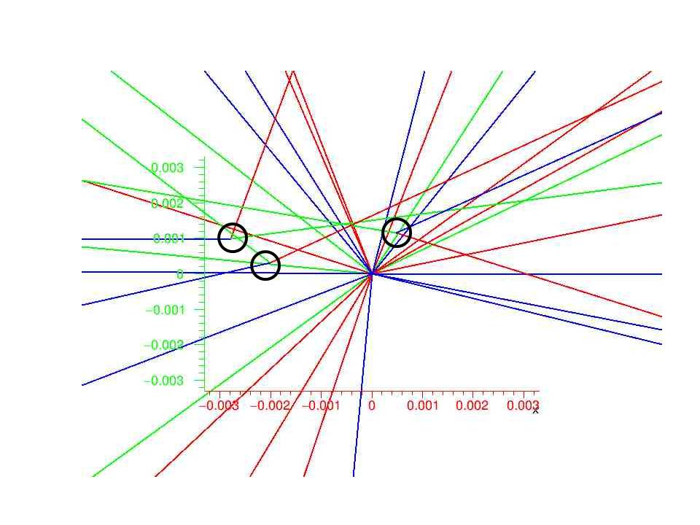
Реконструкция Λ_{c}
Λ_{c} → p + K‒ + π ⁺
см
см
протон
Сигнал: 3 Λ_{c}
Фон: 10 p + 5 K‒ + 10 π ⁺
пион
каон

Slide 19
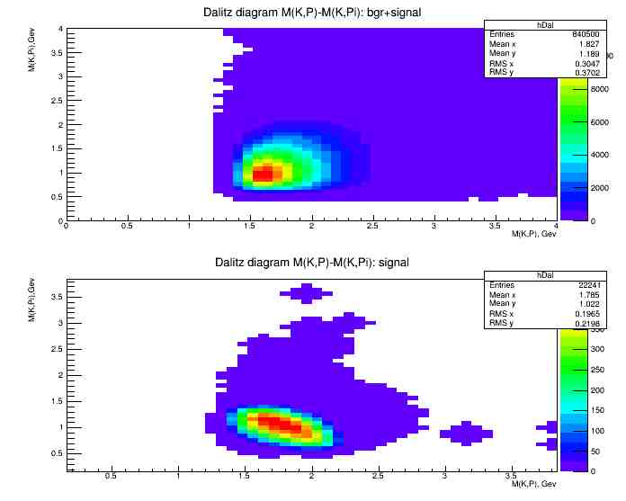
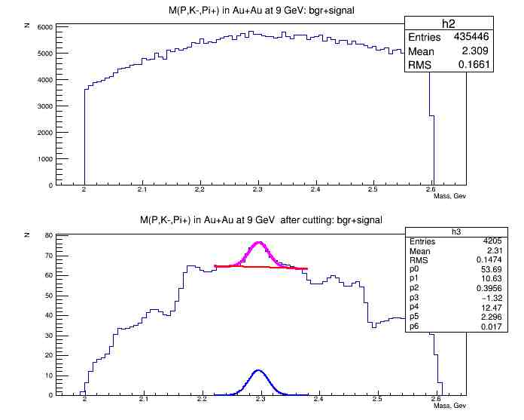
Реконструкция Λ_{c} - барионов
Дополнительное подавления фона обусловлено ограничением фазового пространства, соответствующего трёхчастичному распаду Λ_{c} , на основе диаграммы Далитца.

Slide 20
Спасибо за внимание!

Slide 21
«Многие так называемые ученые транспонируют мир поэта в другую, научную сферу и добиваются таким путем славы и веса.»
Франц Кафка

